Slide 1
イベントゲスト
サプライズ動画企画資料
小林秀徳

Slide 2
この企画の目的
学生全体の紅翔祭イベントへの興味心を高めるため
生徒が多く学校にいる昼に行うことで効果的に宣伝するため

Slide 3
発表予定日時、場所
日時：2022年7月11日 昼休み12：25頃～
場所：140教室，食堂「弥彦」，学生会館 各モニター

Slide 4
動画制作依頼先
国内最大級のスキルマーケット「coconala」を活用し動画制作専門クリエイターさんに動画制作を依頼
製作費：1万円～5万円程度

Slide 5
動画構成
一本グランプリOP（フジテレビ）のパロディー形式
以下を参照↓
https://www.youtube.com/watch?v=ld2sP1OU5iI
背景BGM 矢沢永吉「止まらない ha ha」
著作権関係の確認

Slide 6
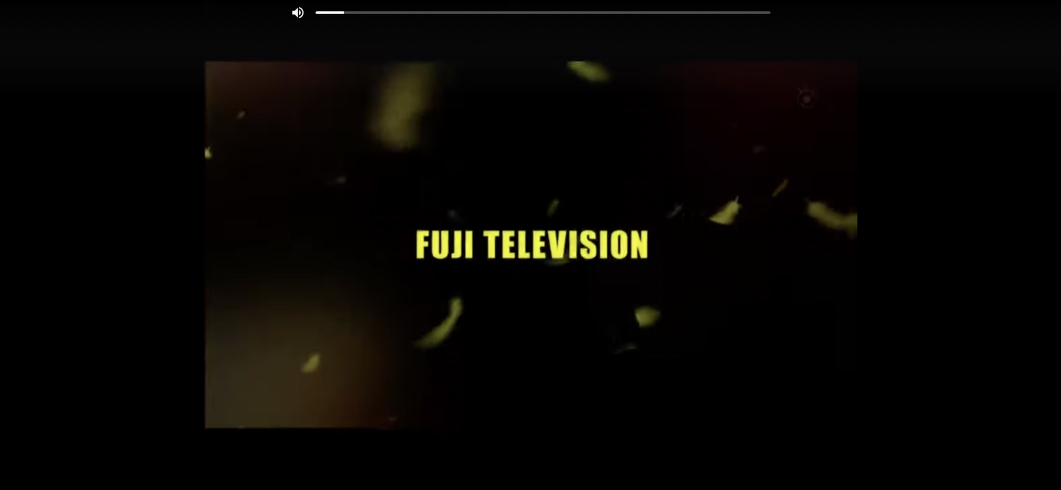
導入１
Notes:
名称を「紅翔祭実行委員会」に変更

Slide 7
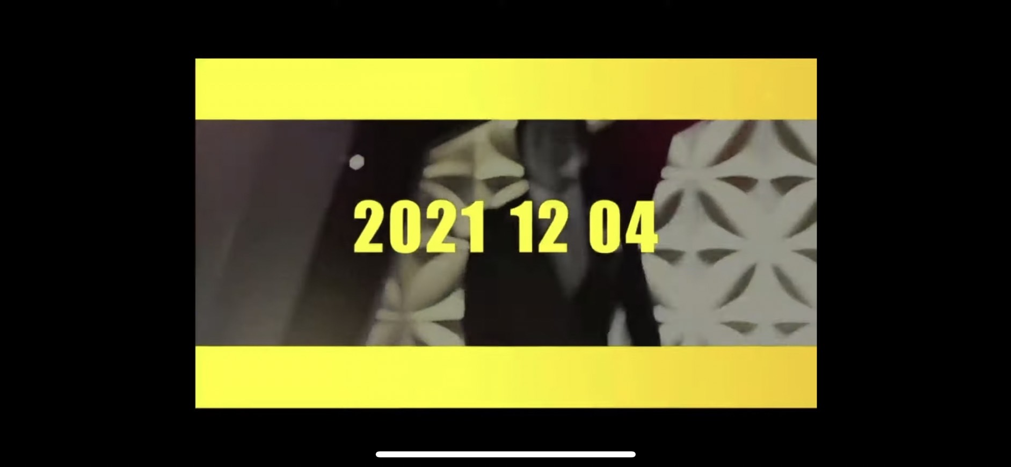
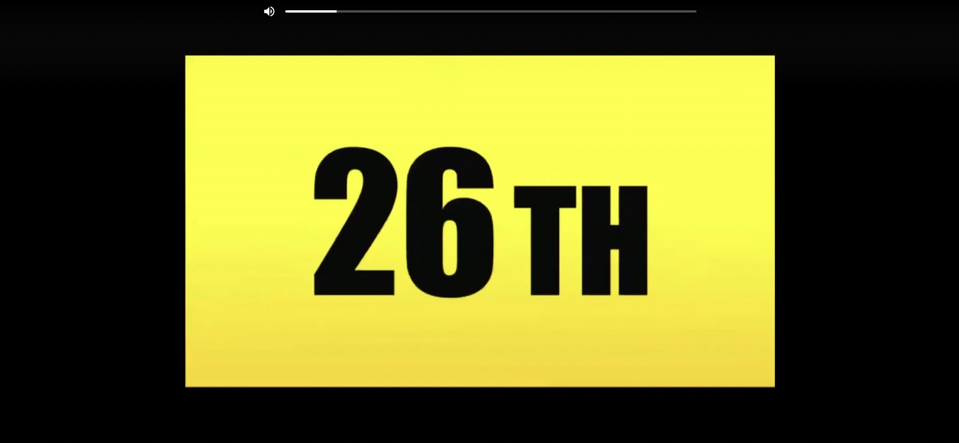
導入2
Notes:
左側 2022 10 02 右側29TH 紅翔祭
にそれぞれ変更

Slide 8
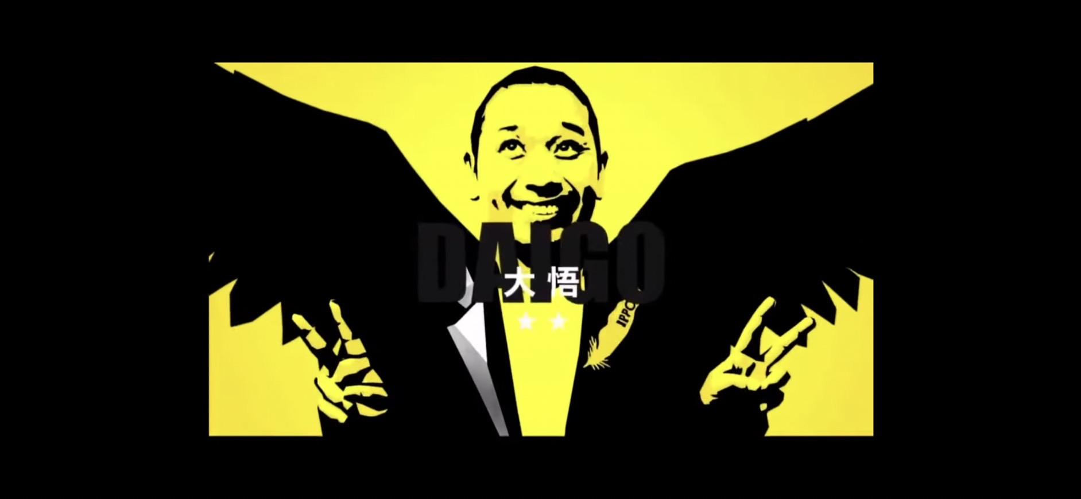
イベント担当者紹介
Notes:
実行委員長 小林秀徳，イベント担当長 岡田彩花，司会 杉本彩華
でそれぞれ作成

Slide 9
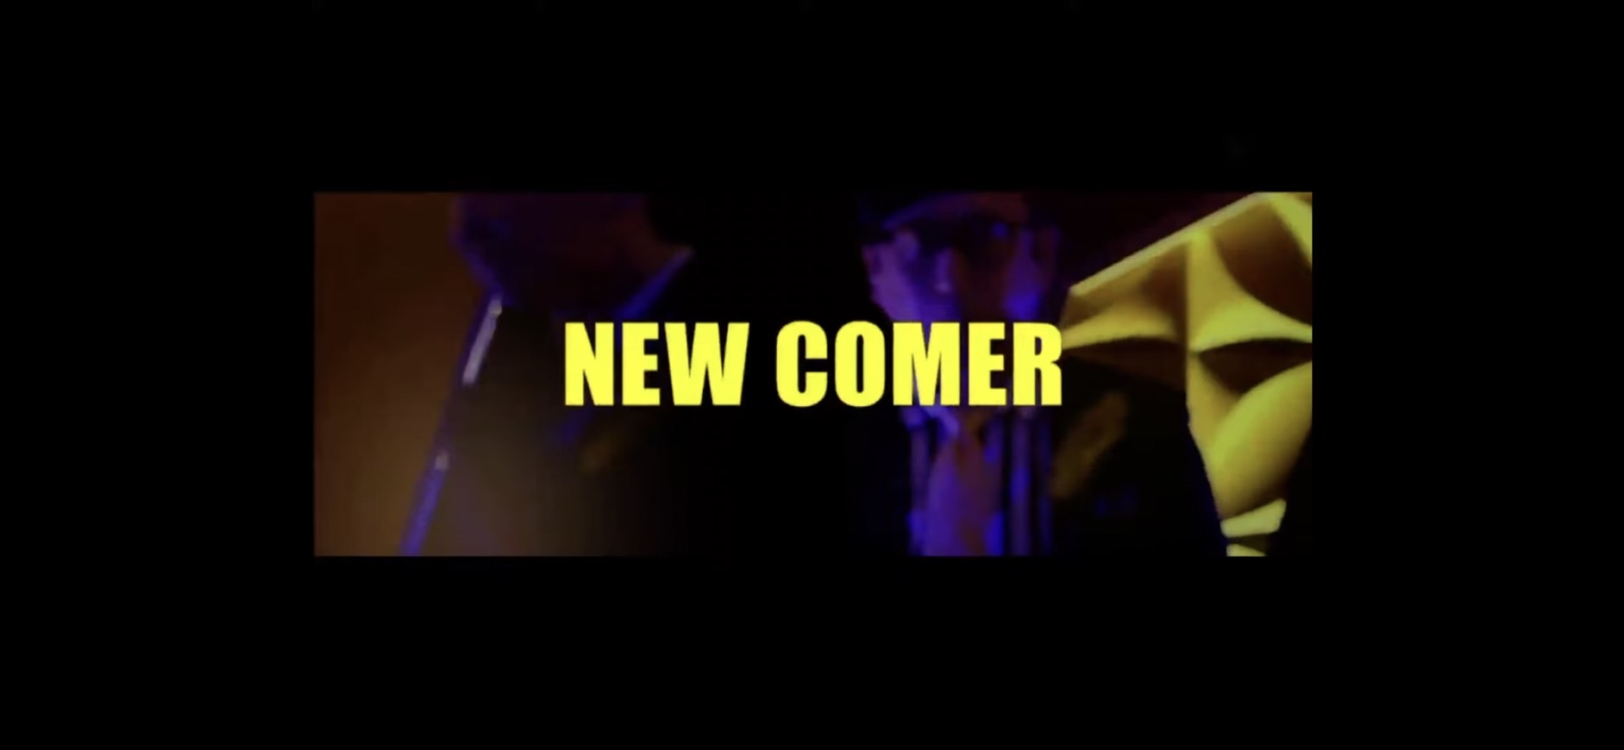
ゲスト紹介導入
Notes:
10/2 Guests Introduction に変更

Slide 10

ゲスト紹介
Notes:
イベント担当者と同じ要領で作成
豊島心桜→アイデンティティ→タイムマシーン3号

Slide 11
日程詳細
Notes:
2022 10/2 13:00 屋外ステージ （悪天候時）140教室
と記載

Slide 12
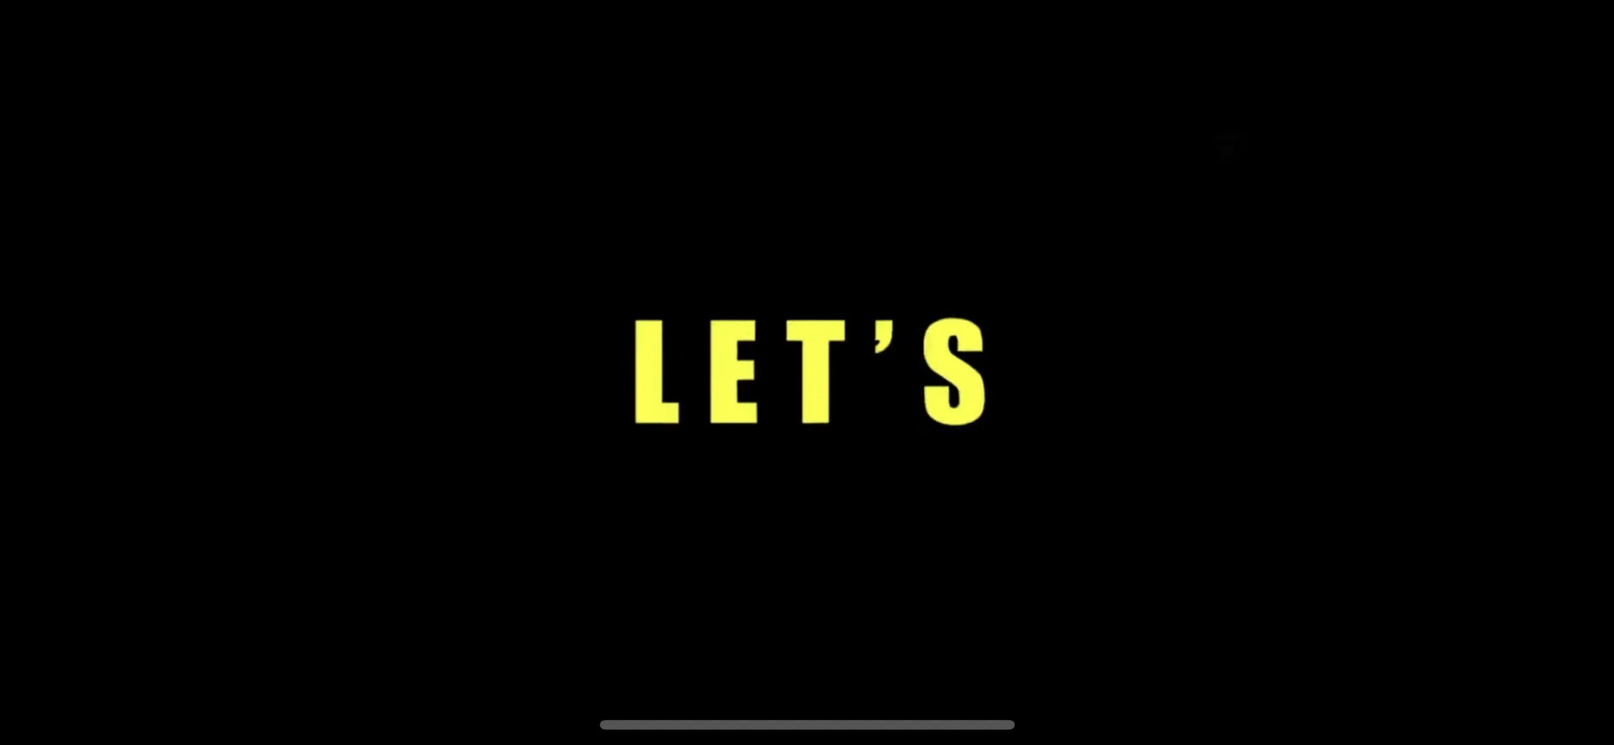
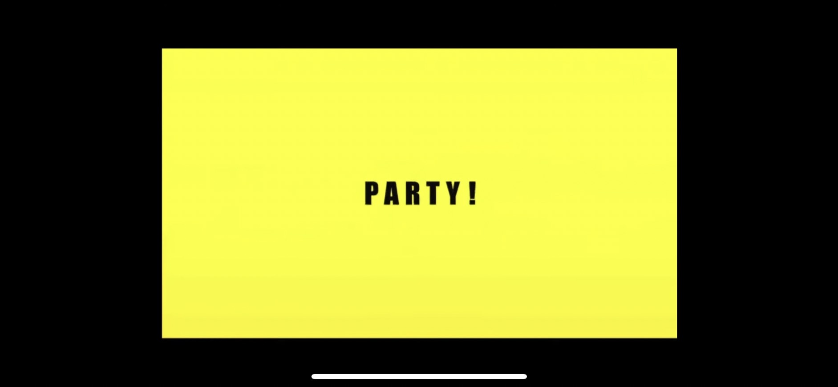
動画終わり
Notes:
同じようなイメージ

